Slide 1
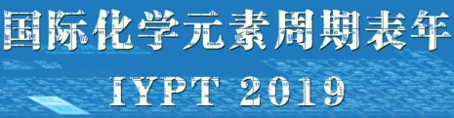
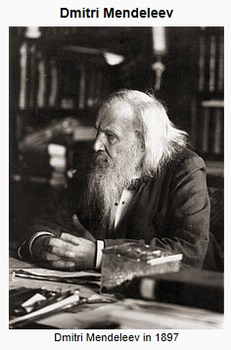
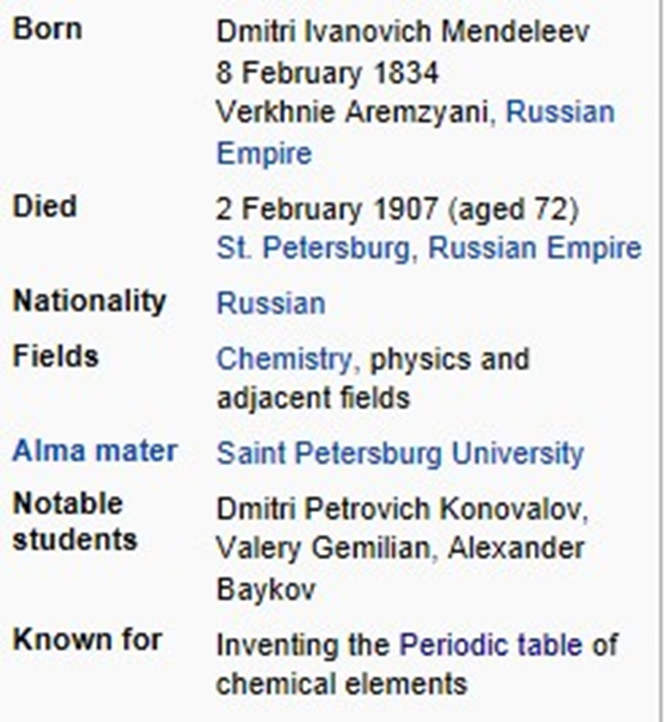
门捷列夫150周年

Slide 2
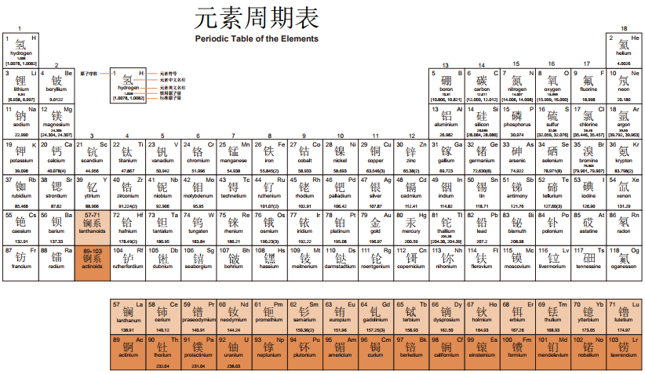
Periodic Table of Elements

Slide 3
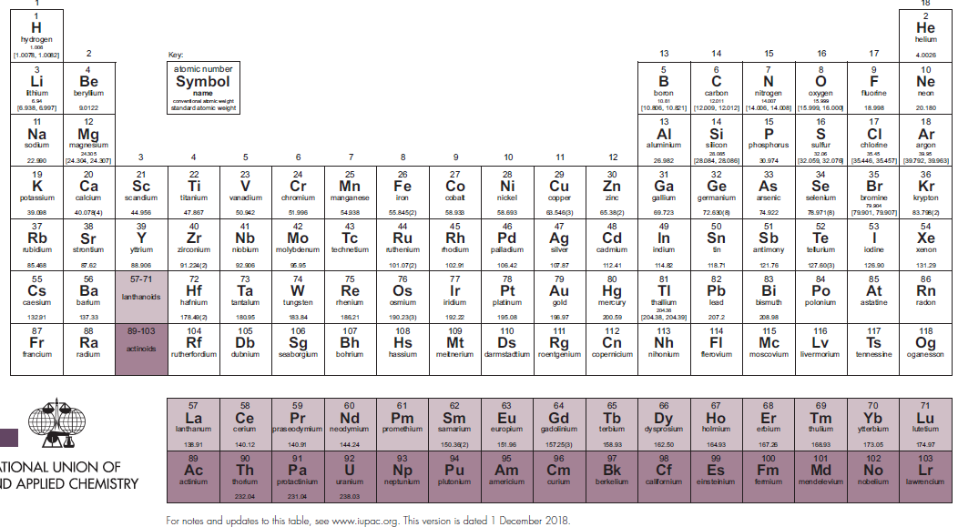
Periodic Table of Elements

Slide 4
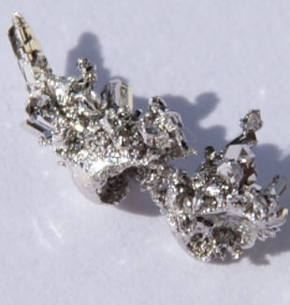
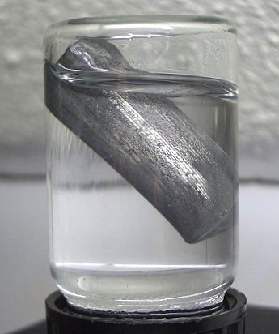
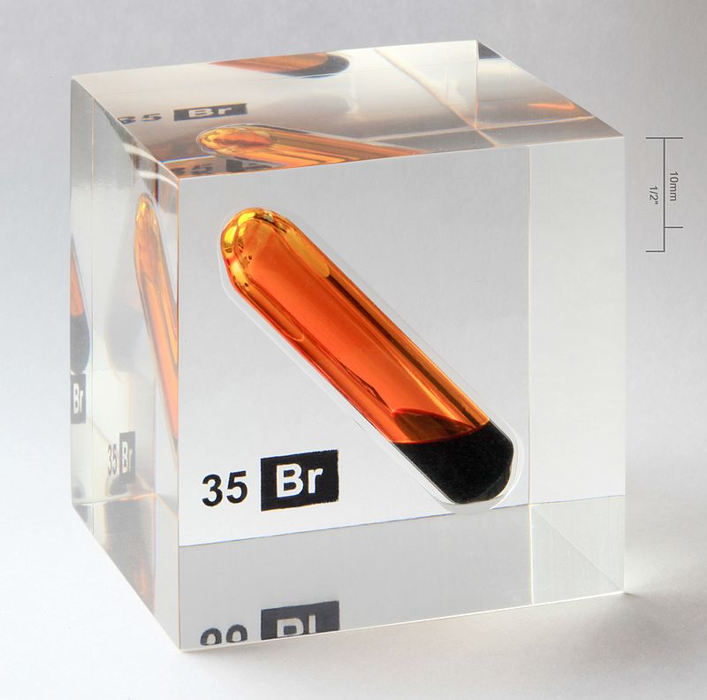
第一章
物质结构 元素周期律
46 | palladium | 2, 8, 18, 18
Lithium floating in oil
Br

Slide 5
1元素周期表
1.1元素周期表的结构
元素周期表
短周期：1-2-3
7个周期
（7个横行）
长周期：4-5-6-7
主族ⅠA－ⅦA
16个族
副族ⅠB－ⅦB
（18个纵行）
第Ⅷ族
0族

Slide 6
1元素周期表
1.1元素周期表的结构
1.1.1周期
类 别 | 周期 序数 | 起止 元素 | 包括元 素种数 | 核外 电子 层数 | 稀有 气体 原子 序数 | 位置与 结构的 关系
短 周 期 | 1 | H～He | 2 | 1 | 2 | 周期序数= 电子层数
 | 2 | Li～Ne | 8 | 2 | 10
 | 3 | Na～Ar | 8 | 3 | 18
长 周 期 | 4 | K～Kr | 18 | 4 | 36 | 周期序数= 电子层数
 | 5 | Rb～Xe | 18 | 5 | 54
 | 6 | Cs～Rn | 32 | 6 | 86
 | 7 | Fr～Uuo | 32 | 7 | 118

Slide 7
1元素周期表
1.1元素周期表的结构
1.1.2族
族别 | 列 | 族名 | 类名 | 最外层电子数
主族 | 1 | I A | 碱金属（H除外）
 | 2 | II A | 碱土金属
 | 13 | III A | 硼族元素
 | 14 | IV A | 碳族元素
 | 15 | V A | 氮族元素
 | 16 | VI A | 氧族元素
 | 17 | VII A | 卤族元素
主族序数=
最外层电子数
(1) 元素种类最多的族是第ⅢB族（镧系和锕系元素）
1
2
3
4
5
6
7
（2）化合物种类最多的族是第IVA族（有机化合物）
列 | 族名 | 最外层电子数
18 | 稀有气体元素 | 2、8
族别 | 列 | 族名 | 最外层电子数
副族 | 3 | III B | 1-2
 | 4 | IV B
 | 5 | V B
 | 6 | VI B
 | 7 | VII B
 | 11 | I B
 | 12 | II B
列 | 族名 | 最外层电子数
8 | VIII | 1-2
9
10
过渡元素68种

Slide 8
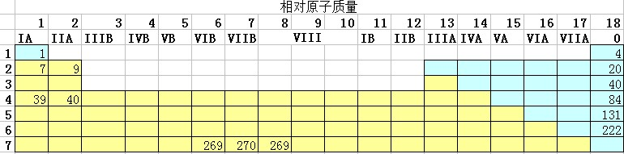
1元素周期表
1.1元素周期表的结构
1.1.3 相对原子质量
相对原子质量 是否递增?

Slide 9
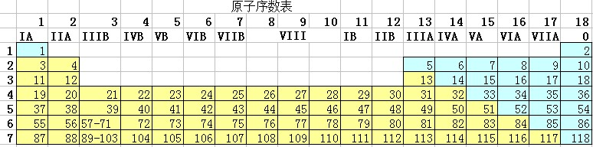
原子序数是否递增？
1元素周期表
1.1元素周期表的结构
1.1.4原子序数

Slide 10
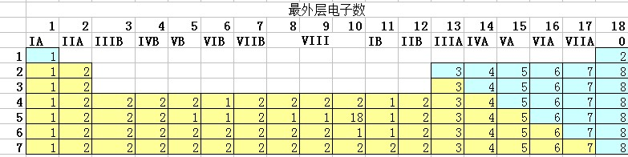
1.1.5最外层电子数
1元素周期表
1.1元素周期表的结构
主族序数=最外层电子数
(1)过渡元素最外层电子数一般不等于族序数，最外层电子数只有1～2个（46号Pd是18个）。
(2)最外层电子数为3、4、5、6、7的元素一定是主族元素;
最外层电子数为1或2的元素可能是主族、副族或0族(He)元素。

Slide 11
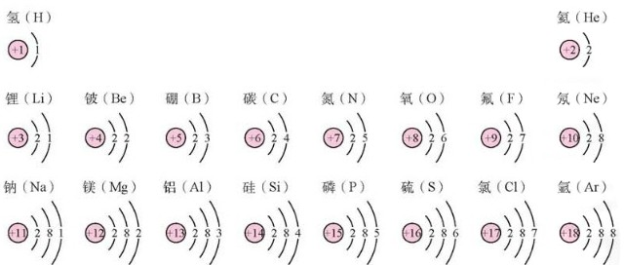
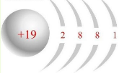
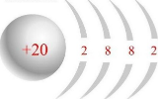
1.1.6. 原子结构示意图（1-20号元素）
1元素周期表
1.1元素周期表的结构
周期序数=电子层数
主族序数=最外层电子数
A | C
B | D
已知A元素原子序数为x，
当A为第3周期第IA族元素，则D原子序数为：
当A为第3周期第VIIA族元素，则D原子序数为：
①若为第ⅠA、ⅡA族元素,则原子序数的差等于上周期元素所在周期的元素种类数。
②若为第ⅢA族至0族元素,则原子序数的差等于下周期元素所在周期的元素种类数。
推导IA、VIIA所有元素原子序数

Slide 12
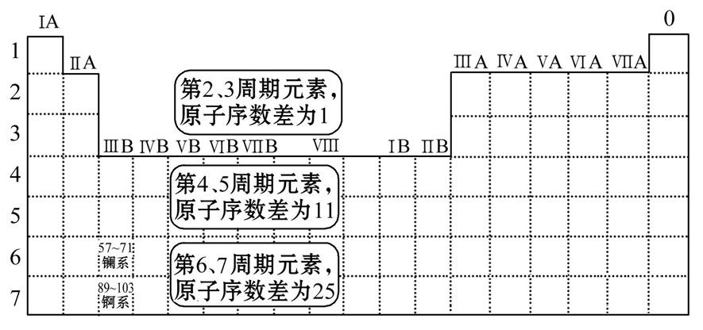
1.1.7.元素周期表中原子序数的特点
1元素周期表
1.1元素周期表的结构
(1)同周期第ⅡA族和第ⅢA族元素原子序数差

Slide 13
推导98号元素在周期表中的位置
1元素周期表
1.1元素周期表的结构
1.1.7.元素周期表中原子序数的特点
如： O 氧元素位置
第二周期 第VIA族
0族元素定位法:
(1)明确0族元素信息。
0族元素 | He | Ne | Ar | Kr | Xe | Rn | Uuo
所在周期序数 | 1 | 2 | 3 | 4 | 5 | 6 | 7
原子序数 | 2 | 10 | 18 | 36 | 54 | 86 | 118
(2)比大小定周期
98号元素位置 第7周期 第IIIB族
(3)求差值定族数。
①比相应的0族元素多, 在0族元素所在周期的下一周期。
②比相应的0族元素少, 与0族元素同一周期。
推导53号元素在周期表中的位置

Slide 14

练习与思考：
1、已知某主族元素的原子结构示意图如下，判断其位于第几周期，第几族？

Slide 15
2、下列各表为周期表的一部分（表中为原子序数），其中正确的是（ ）
（A） （B）
（C） （D）
D
2 | 3 | 4
 | 11
 | 19
 | 2
 | 10 | 11
 | 18 | 19
 | 6
11 | 12 | 13
 | 24
 | 6 | 7
 | 14
31 | 32

Slide 16
作业
1《世纪金榜》课时自测 3
2《课时作业本》85页

Slide 17

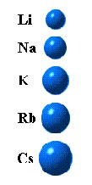




1元素周期表
1.2元素的性质与原子结构
1.2.1碱金属元素原子结构
相似性：最外层电子数相同
递变性：LI-Cs
元素名称 | 元素符号 | 核电荷数 | 原子结构示意图 | 最外层电子数 | 电子层数 | 原子半径nm
锂 | Li | 3 |  | 1 | 2 | 0.152
钠 | Na | 11 |  | 1 | 3 | 0.186
钾 | K | 19 |  | 1 | 4 | 0.227
铷 | Rb | 37 |  | 1 | 5 | 0.248
铯 | Cs | 55 |  | 1 | 6 | 0.265

Slide 18
碱金属密度
1元素周期表
1.2元素的性质与原子结构
1.2.2碱金属元素单质物理性质的相似性和递变性
相似性：小
递变性：LI-Cs 增大（K偏小）
水

Slide 19
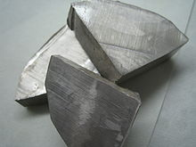
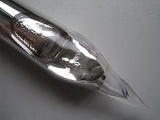
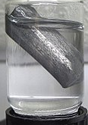
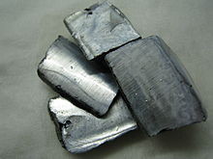
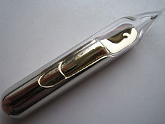
碱金属颜色
1元素周期表
1.2元素的性质与原子结构
1.2.2碱金属元素单质物理性质的相似性和递变性
相似性：银白色（Cs略带金色）
grey white
Rubidium, ₃₇Rb
Sodium, ₁₁Na
silvery white metallic
Lithium, ₃Li
silvery-white
Caesium, ₅₅Cs
pale gold
Potassium, ₁₉K
silvery gray

Slide 20
碱金属熔沸点
1元素周期表
1.2元素的性质与原子结构
1.2.2碱金属元素单质物理性质的相似性和递变性
相似性：低
递变性：Li-Cs 降低

Slide 21
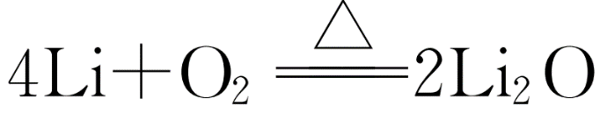
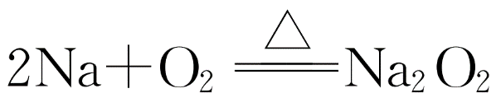
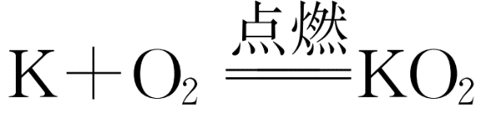
①与氧气反应
1元素周期表
1.2元素的性质与原子结构
1.2.3碱金属元素单质化学性质的相似性和递变性
相似性：强还原性
递变性：Li-Cs 越来越剧烈，产物越来越复杂
4Na+O₂=2Na₂O

Slide 22
②与水反应
1元素周期表
1.2元素的性质与原子结构
1.2.3碱金属元素单质化学性质的相似性和递变性
相似性：强还原性
递变性：Li-Cs 剧烈

Slide 23
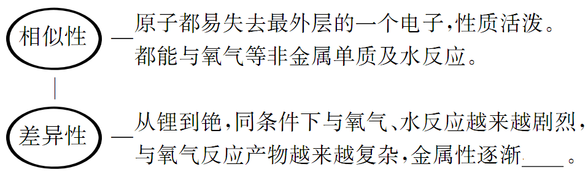
1元素周期表
1.2元素的性质与原子结构
1.2.3碱金属元素单质化学性质的相似性和递变性
增强
类比：
同一主族金属元素，从上往下：
失电子能力增强、还原性增强、金属性增强

Slide 24
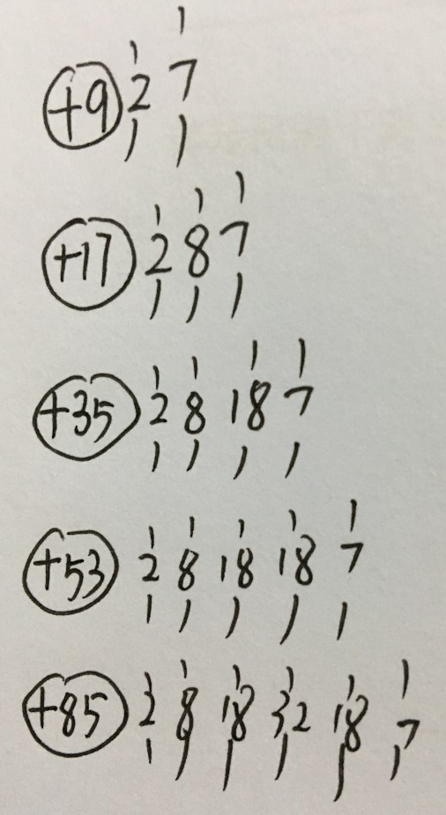
1元素周期表
1.2元素的性质与原子结构
1.2.4卤族元素原子结构
相似性：最外层电子数相同
递变性：F-At
元素名称 | 元素符号 | 核电荷数 | 原子结构示意图 | 最外层电子数 | 电子层数 | 原子半径pm Van der Waals radius
氟 | F | 9 |  | 7 | 2 | 135
氯 | Cl | 17 |  | 7 | 3 | 175
溴 | Br | 35 |  | 7 | 4 | 185
碘 | I | 53 |  | 7 | 5 | 198
砹 | At | 85 |  | 7 | 6 | 202

Slide 25
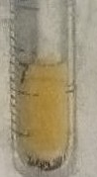
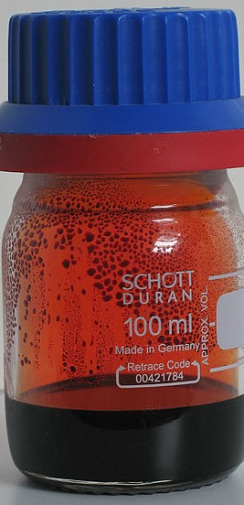
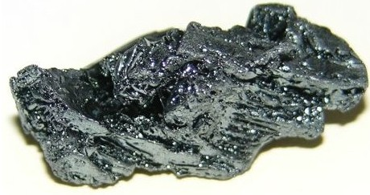
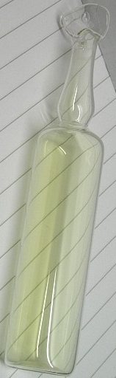
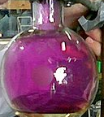
1元素周期表
1.2元素的性质与原子结构
1.2.5卤族元素单质物理性质
①颜色、状态
递变性：F-At气-气-液-固-固 颜色加深
Fluorine, ₉F
Chlorine, ₁₇Cl
Bromine, ₃₅Br
Iodine, ₅₃I
Liquid fluorine (at extremely low temperatures)
lustrous metallic gray,
violet as a gas
gas:
very pale yellow
liquid:
bright yellow
solid: alpha is opaque, beta is transparent
pale yellow-green gas
reddish-brown

Slide 26
1元素周期表
1.2元素的性质与原子结构
1.2.5卤族元素单质物理性质
②密度
递变性：F-At增大

Slide 27
1元素周期表
1.2元素的性质与原子结构
1.2.5卤族元素单质物理性质
③熔沸点
递变性：F-At升高

Slide 28
1元素周期表
1.2元素的性质与原子结构
1.2.5卤族元素单质物理性质
④溶解度
递变性：F-At降低
反应
2F₂+2H₂O=4HF+O₂

Slide 29

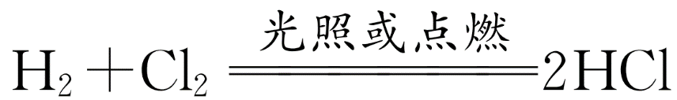
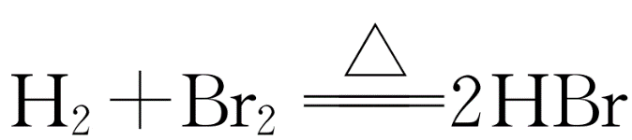
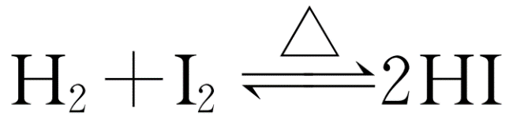
1元素周期表
1.2元素的性质与原子结构
1.2.6卤族元素单质化学性质
①与H₂的反应
递变性：I₂-F₂ 更剧烈、与氢气化合更容易、氢化物更稳定
 | 条件 | 现象 | 产物稳定性 | 化学方程式
F₂ | 暗处 | 爆炸 | 很稳定
Cl₂ | 光照或点燃 | 安静的燃烧、苍白色火焰；爆炸 | 较稳定
Br₂ | 加热 |  | 稳定性差
I₂ | 不断加热 |  | 不稳定

Slide 30
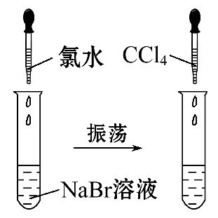




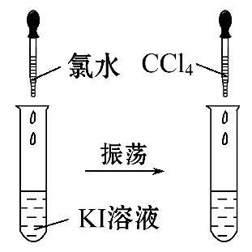




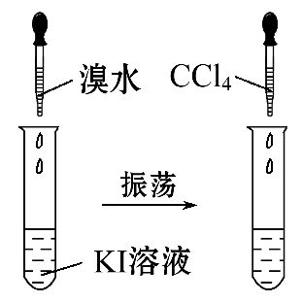



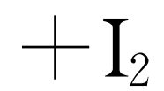
1元素周期表
1.2元素的性质与原子结构
1.2.6卤族元素单质化学性质
F₂通入NaCl溶液中，可以置换Cl₂吗？
②单质间的置换反应
递变性： I₂-F₂ 得电子能力增强、氧化性增强、非金属性增强
实验操作 | 实验现象 | 化学方程式和离子方程式
 | 静置后,液体分层, 上层近___色,下层 _____色
 | 静置后,液体分层, 上层近___色,下层 ___色
无
橙红
无
紫
 | 静置后,液体分层,上层近___色,下层 ___色 | _________________; _________________
无
紫

Slide 31
1元素周期表
1.2元素的性质与原子结构
1.2.7同一主族非金属元素单质化学性质
类比：
同一主族非金属元素，从下往上：
得电子能力增强、氧化性增强、非金属性增强

Slide 32
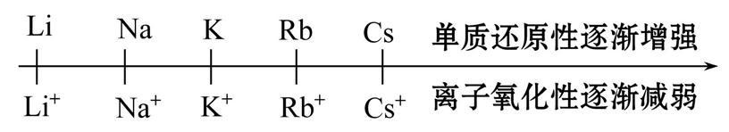
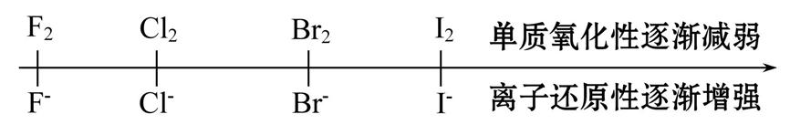
1元素周期表
1.2元素的性质与原子结构
1.2.8单质与简单离子性质递变
请写出第IIA族单质还原性强弱顺序、简单阳离子氧化性强弱顺序？
还原性HF<HCl<HBr<HI
请写出第VIA族非金属单质氧化性强弱顺序、简单阴离子还原性强弱顺序？

Slide 33
1元素周期表
1.2元素的性质与原子结构
1.2.9最高价氧化物对应的水化物酸性、碱性递变
LiOH<NaOH<KOH<RbOH<CsOH碱性增强
分别比较第IIA族、第IIIA族金属元素最高价氧化物对应水化物的碱性强弱？
HClO₄>HBrO₄>HIO₄酸性减弱
(氟没有最高价含氧酸)
HF<HCl<HBr<HI 酸性增强
无氧酸酸性与非金属性不一致
分别比较第IVA 族、VA族、VI族、VIIA族非金属元素
最高价氧化物对应水化物的酸性强弱？

Slide 34
1元素周期表
1.2元素的性质与原子结构
1.2.10同一主族元素化学性质递变规律
减小
原子半径
原子得电子能力
单质氧化性
元素非金属性
单质与H₂化合难易
生成的气态氢化物稳定性
最高价氧化物对应水化物的酸性
增强
增强
增强
容易
稳定
强
原子核外电子层数
原子半径
原子失电子能力
单质还原性
元素金属性
单质与水或酸反应置换H₂的难易
最高价氧化物对应水化物的碱性
增多
增大
增强
增强
增强
容易
强

Slide 35
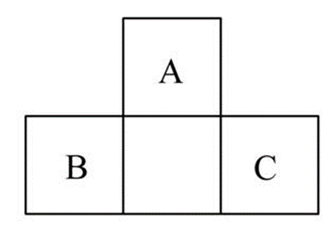
世纪金榜P3【典题通关】
【典例】短周期元素A、B、C的位置如图所示,已知B、C两元素的原子序数之和是A元素的4倍,则A、B、C依次是
______________________________
【延伸探究】
(1)B、C两元素所在族数之和是A元素族数的________倍。
(2)与B、C同周期的非金属元素还有________(填元素符号)。

Slide 36
课时作业P86【合格性考试】
1.(2018·成都高一检测)卤族元素的下列性质与它们原子的最外层电子数无关的是
A.都能与钠反应
B.都可以形成无氧酸
C.氟没有正价
D.均可形成氢化物

Slide 37
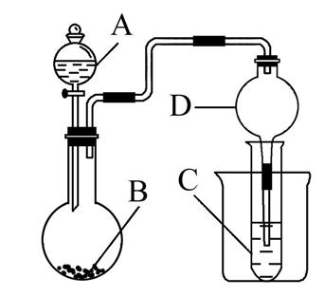
课时作业P86【等级性考试】
4(2)将NaOH溶液与NH₄Cl溶液混合反应后生成NH₃·H₂O,从而验证NaOH的碱性大于NH₃·H₂O, 不能验证Na的金属性大于N?
(4)实验室中现有药品Na₂S溶液、KMnO₄、浓盐酸、MnO₂,选择合适药品设计实验,验证氯的非金属性大于硫:装置A、B、C中所装药品分别为__________?
装置C中的实验现象为有淡黄色沉淀生成,离子方程式为_____?
(5)要证明非金属性:C>Si,则A中加______、B中加Na₂CO₃、C中加_______,观察到C中溶液的现象为____________。

Slide 38
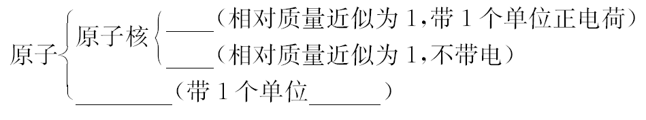
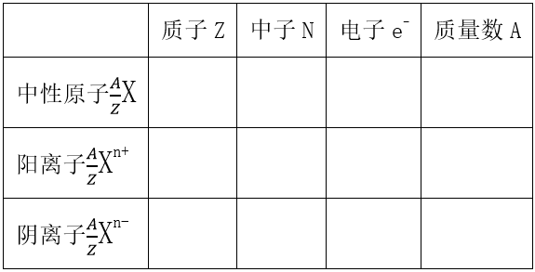
1元素周期表
1.3核素
1.3.1原子的构成、质量数
①原子的构成:
质子
中子
核外电子
负电荷
②质量数、相对原子质量（区分）
相对原子质量>质量数
质子和中子相对质量近似为1,忽略电子质量,将质子和中子的相对质量取近似整数值相加,所得的数值即为质量数,用符号A表示。
(1)A= Z+N (2)原子中：原子序数=核电荷数=质子数=核外电子数
¹H₂¹⁷O₂

Slide 39
1元素周期表
1.3核素
1.3.1原子的构成、质量数
世纪金榜9页【典题通关】
【典例】已知R²⁻的核内有n个中子,R原子的质量数为M,则m g R²⁻中含有电子的物质的量为？
【延伸探究】
(1)若R²⁻有18个电子,则元素R是___(填名称)元素。
(2)m g R的氢化物(H₂R)分子中含有质子的物质的量为__mol。

Slide 40
1元素周期表
1.3核素
1.3.2元素、核素、同位素
元素 | 核素 | 同位素 | 同素异形体
118个班级 | 每一个独立的学生 | 同一个班级的同学 | 同一个班级的若干个同学形成的学习小组
各大门派 | 每一个修炼的人 | 同一个门派的师兄弟 | 类似于迦南学院炎帮、药帮一类的组合
H、C、O |  | 彼此之间互称 | 金刚石、石墨、活性炭、C₆₀、碳纳米管等单质之间

Slide 41
1元素周期表
1.3核素
1.3.2元素、核素、同位素
原子符号 | 原子名称 | 氢元素的原子核
 |  | 质子数(Z) | 中子数(N)
 | 氕 | __ | __
或D | 氘 | __ | __
或T | 氚 | __ | __
1
0
1
1
1
2
2.同位素:
(1)定义:质子数相同而中子数不同的同一元素的不同原子互称为同位素,即同一元素的不同核素互称为同位素。 以上氢元素的三种核素互称为同位素。
(2)特点：位置相同；结构部分相同（质子相同、中子不同）；化学性质几乎相同而物理性质有少量差异；天然同位素丰度（数量百分含量）稳定。
(3)用途。
①在考古工作中测定文物年代的是_____。
②用于制造原子弹、核发电的是____。
③用于制造氢弹的是____ 、 ____ 。

Slide 42
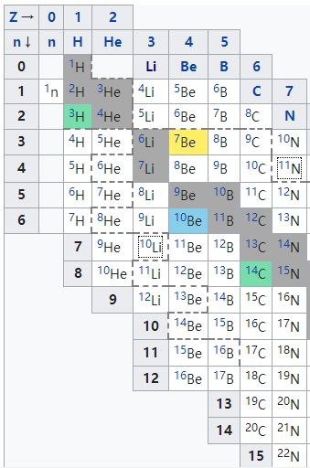
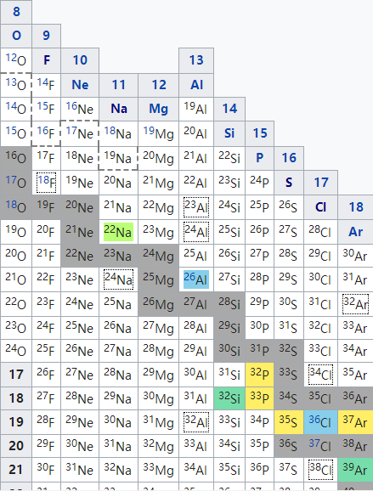
1元素周期表
1.3核素
1.3.2元素、核素、同位素
Table of nuclides
黑色底色为稳定的同位素
1、思考：世界上有多少种氢分子？氢气是纯净物吗？世界上有多少种水，水是纯净物吗？
2、H₂O和H₂O₂都是有H和O两种元素组成的化合物，它们互溶，是纯净物吗？

Slide 43
1元素周期表
1.3核素
1.3.2元素、核素、同位素
世纪金榜10页【典题通关】
【典例】(2018·昆明高一检测)¹⁴C是一种放射性同位素,在高层大气中由宇宙射线产生的中子或核爆炸产生的中子轰击¹⁴N可使它转变为¹⁴C。下列说法正确的是
A.¹⁴C和¹⁴N互为同位素
B.¹⁴N和C₆₀是同素异形体
C. 核素中的中子数为8
D.¹⁴CO₂含有的电子数为30

Slide 44
1元素周期表
1.3核素
1.3.2元素、核素、同位素
世纪金榜10页
课时自测·基础达标

